Slide 1
[2020.06.24 진행]
Java, DB를 활용한
과제 관리 시스템 구현
이성원 / 김정인 / 김지현 / 도현호

Slide 2
개발 계획
UI 계획
회원가입, 조회
선생님
강의 관리
학생
강의
수강 신청
과제
리스트형
달력형
과제 관리
채점 및 피드백
개설/수정/삭제
강의 조회
과제 조회
과제 제출
과
제
관
리
시
스
템
로그인
학생 관리
목록조회
목록조회
조회
생성/수정/삭제
관리

Slide 3
업무 분담표
이성원
Java, JavaFX | 강의등록, 과제관리화면(리스트 달력) 구현
MySQL | 강의테이블 생성 및 연동
김정인
Java, JavaFX | 로그인, 회원가입, 회원정보관리 구현
MySQL | 회원테이블 생성 및 연동
김지현
Java, JavaFX | 과제등록, 과제관리화면(리스트, 달력) 구현
MySQL | 과제테이블 생성 및 연동
도현호
Java, JavaFX | 과제제출, 수강신청화면 구현
MySQL | 연동테이블 생성 및 연동

Slide 4
프로젝트 스케줄
 | 1주차 | 2주차 | 3주차 | 4주차 | 5주차 | 6주차 | 7주차 | 8주차 | 9주차 | 10주차
주제 선정
구현 목표 결정
기능 구현
UI 디자인
수정 및 보완
프로젝트 기안 발표 (5/8)
중간 발표-1
(5/29)
중간 발표-2
(6/19)
최종 발표

Slide 5
기능구현
로그인
로그인 화면
로그인
비밀번호 찾기
회원가입
아이디 찾기

Slide 6
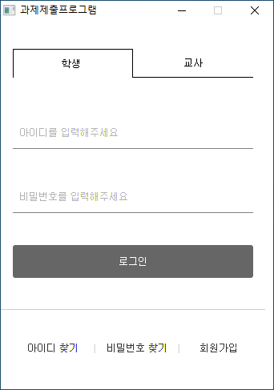
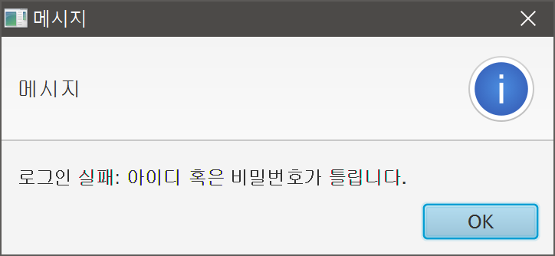
기능구현
로그인
로그인
< 로그인>
로그인 성공 시
→ 신분(학생/교사)에 따라 메인화면으로 이동
로그인 실패 시
→ 로그인 실패 팝업

Slide 7
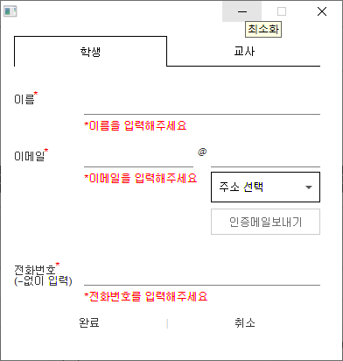
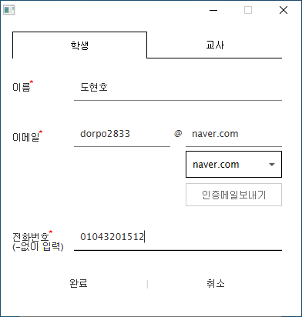
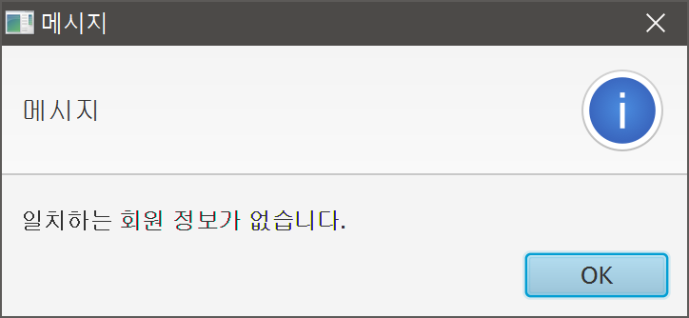
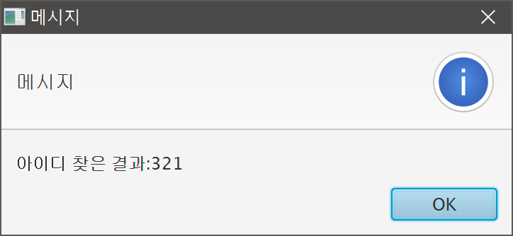
기능구현
로그인
아이디 찾기
< 아이디 찾기 >
* 미입력필드 검사
* 필드 모두 입력
* 완료버튼 클릭 시 DB에서 아이디 조회
→ 조회 실패 시
→ 조회 성공 시

Slide 8
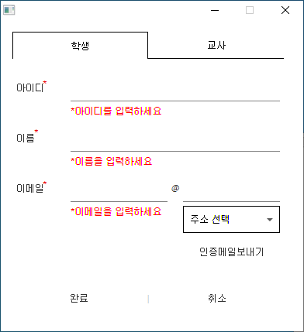
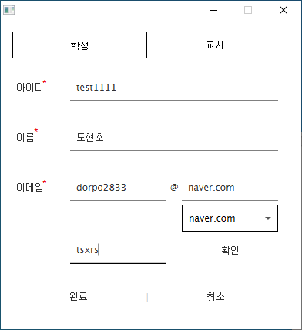
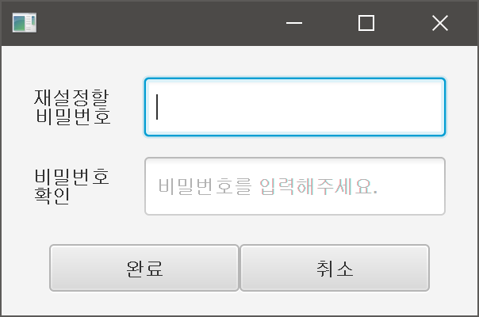

기능구현
로그인
비밀번호 찾기
< 비밀번호 찾기 >
* 미입력필드 검사
* 필드 모두 입력
* 완료버튼 클릭 시 DB에서 조회
→ 조회 실패 시
→ 조회 성공 시

Slide 9
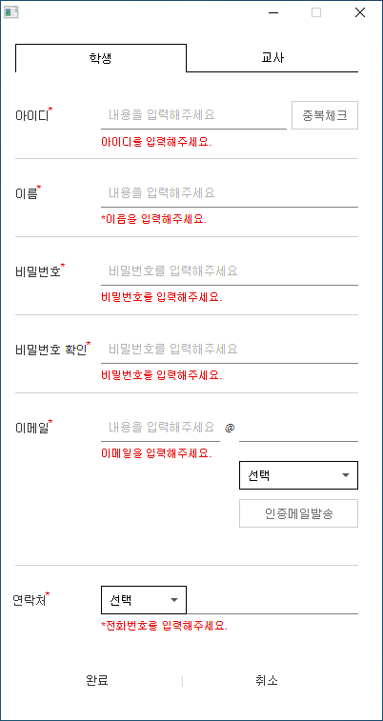
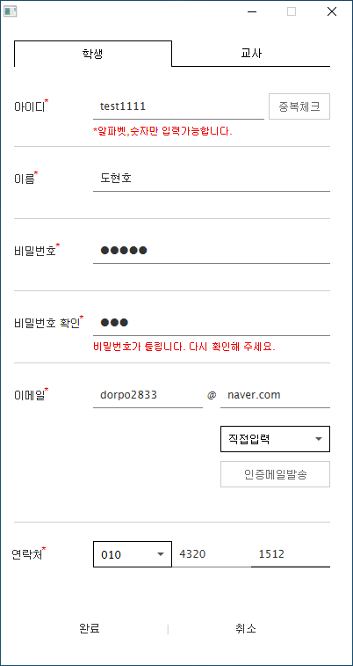

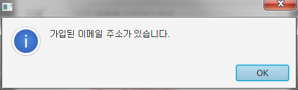
기능구현
로그인
회원가입
< 회원가입 >
* 미입력필드 검사
* 필드 검사

Slide 10
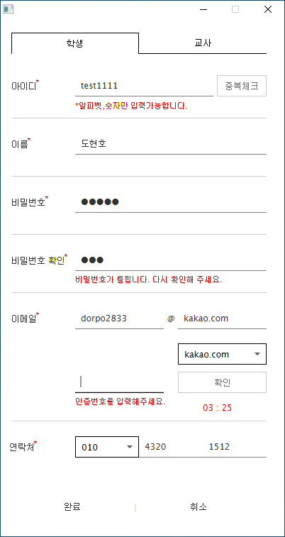
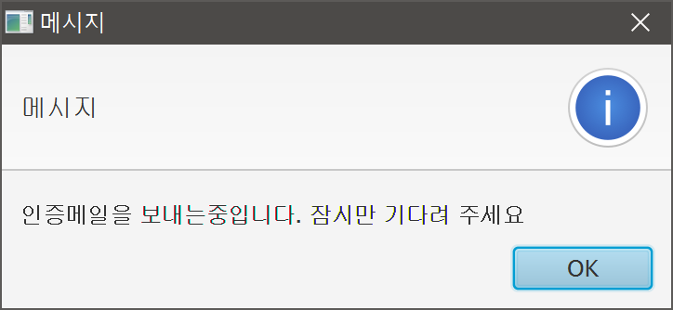
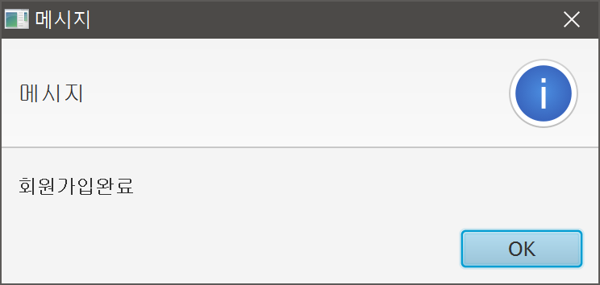
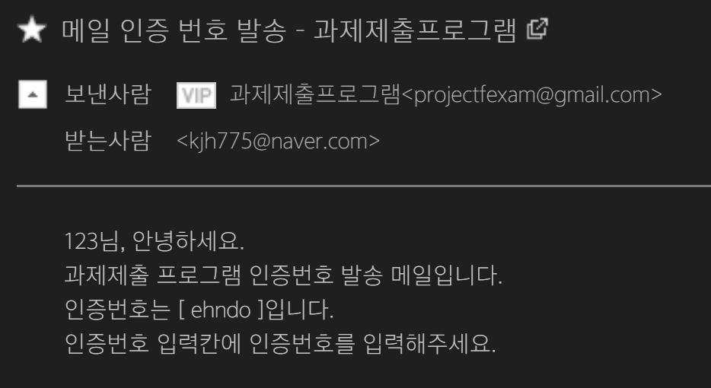
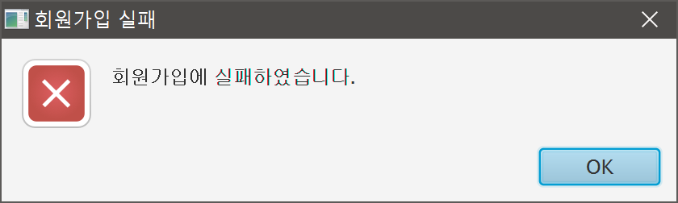

기능구현
로그인
회원가입
< 회원가입 >
* 이메일 주소로 본인인증
* 이메일 인증 절차
* 회원가입 성공
* 회원가입 실패

Slide 11
기능구현
학생
학생 화면
강의
과제
과제조회
수강신청
과제제출
강의조회

Slide 12
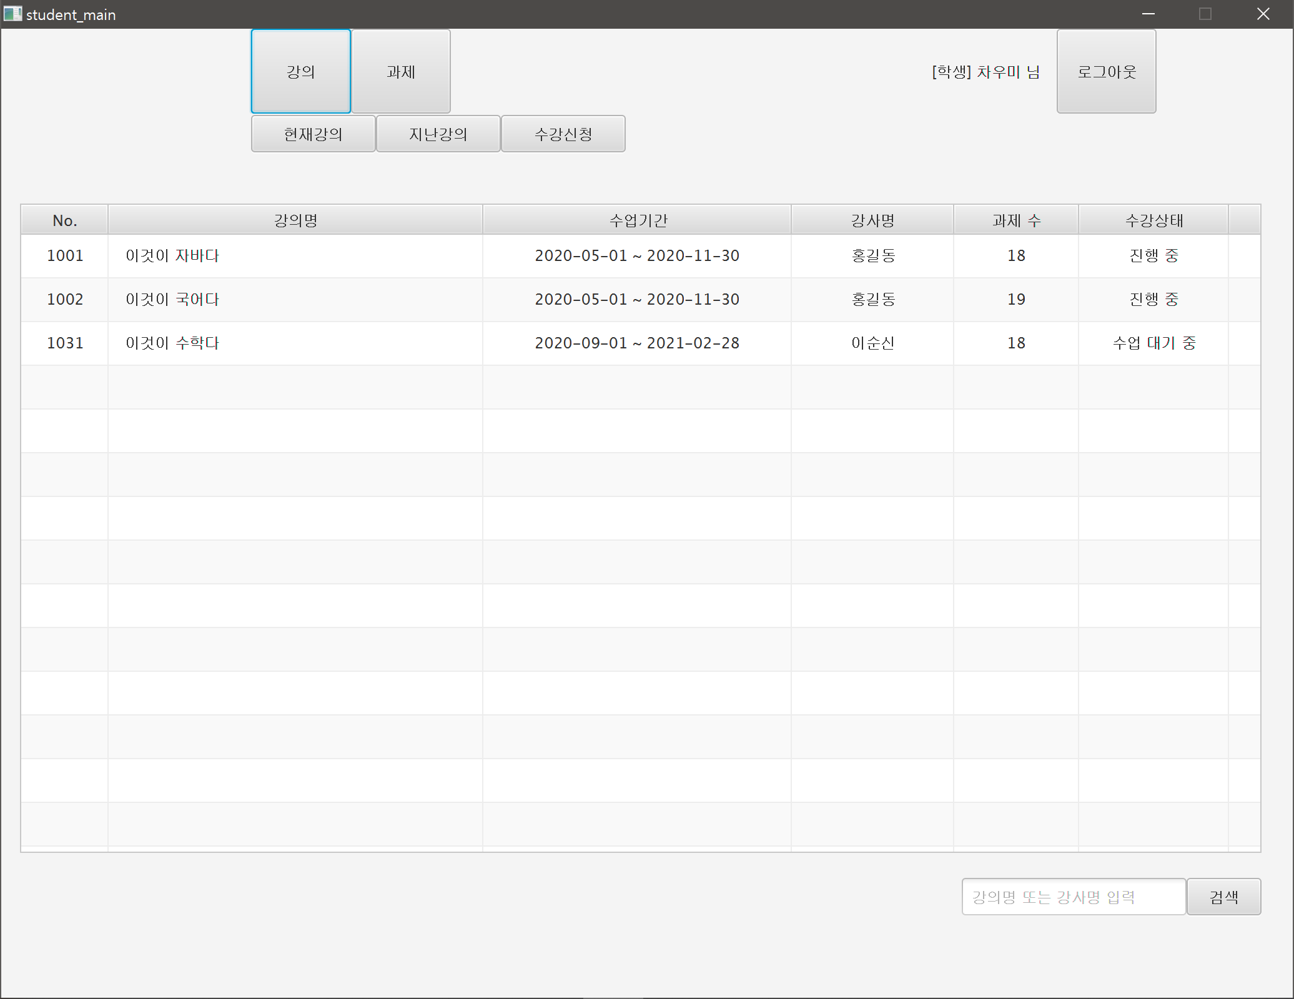
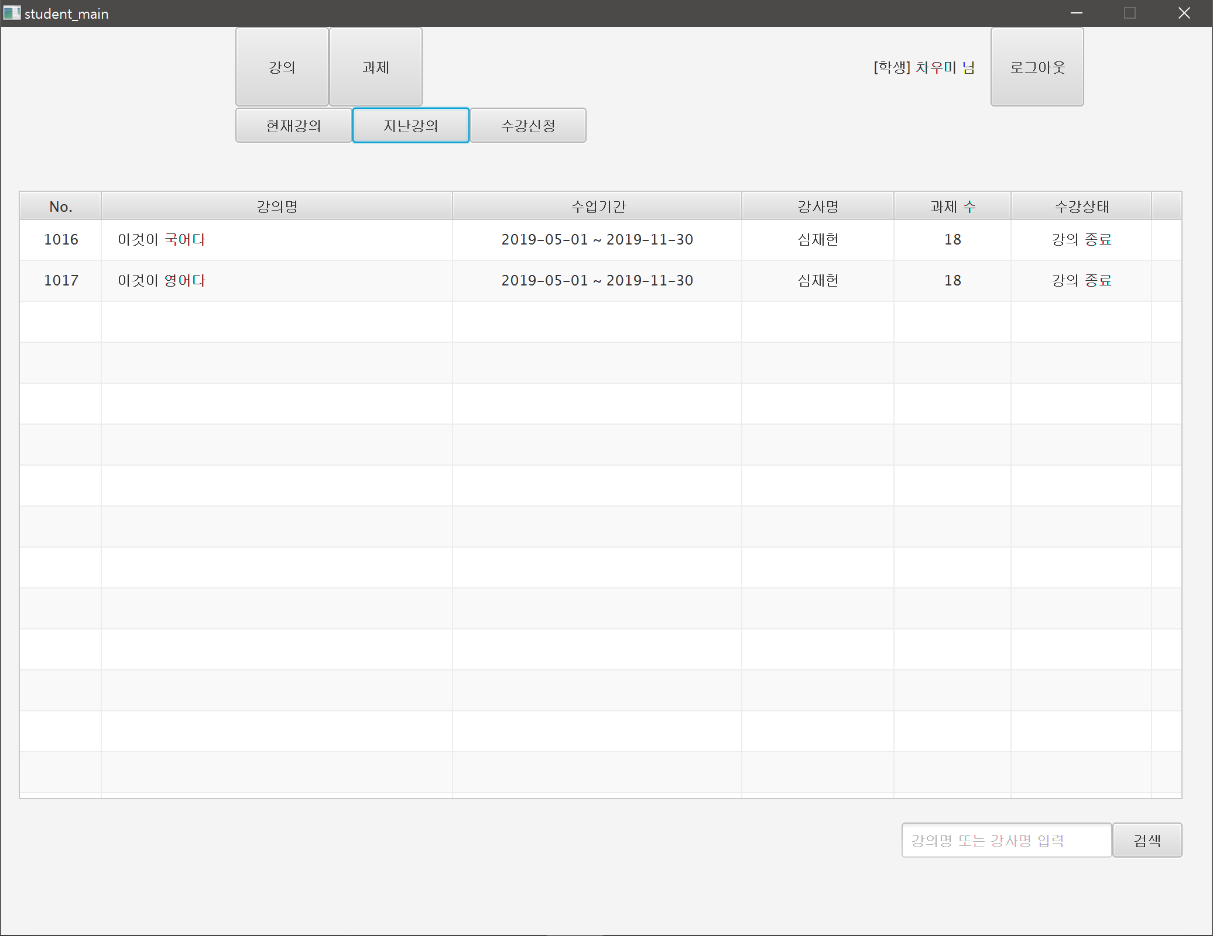
기능구현
학생
강의조회
< 강의 조회>
* 현재 강의
* 지난 강의

Slide 13
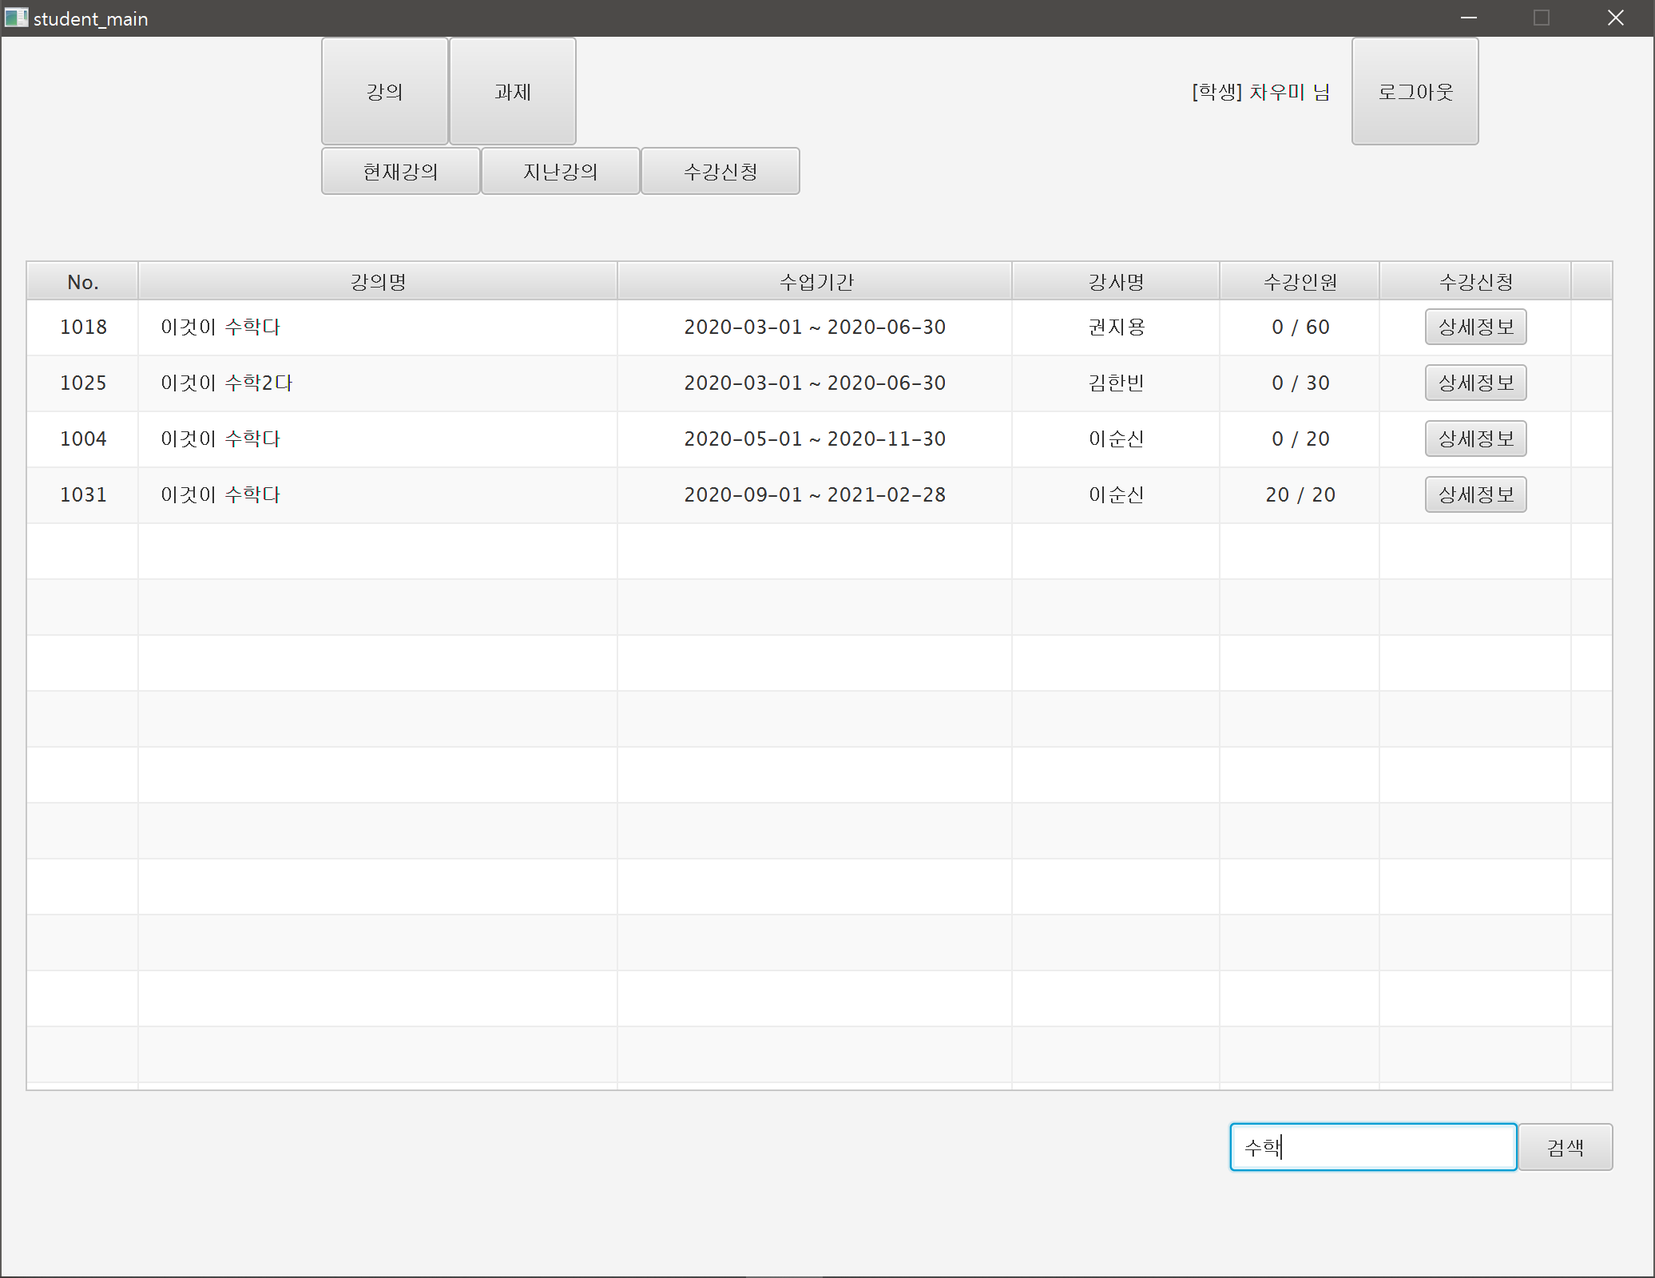
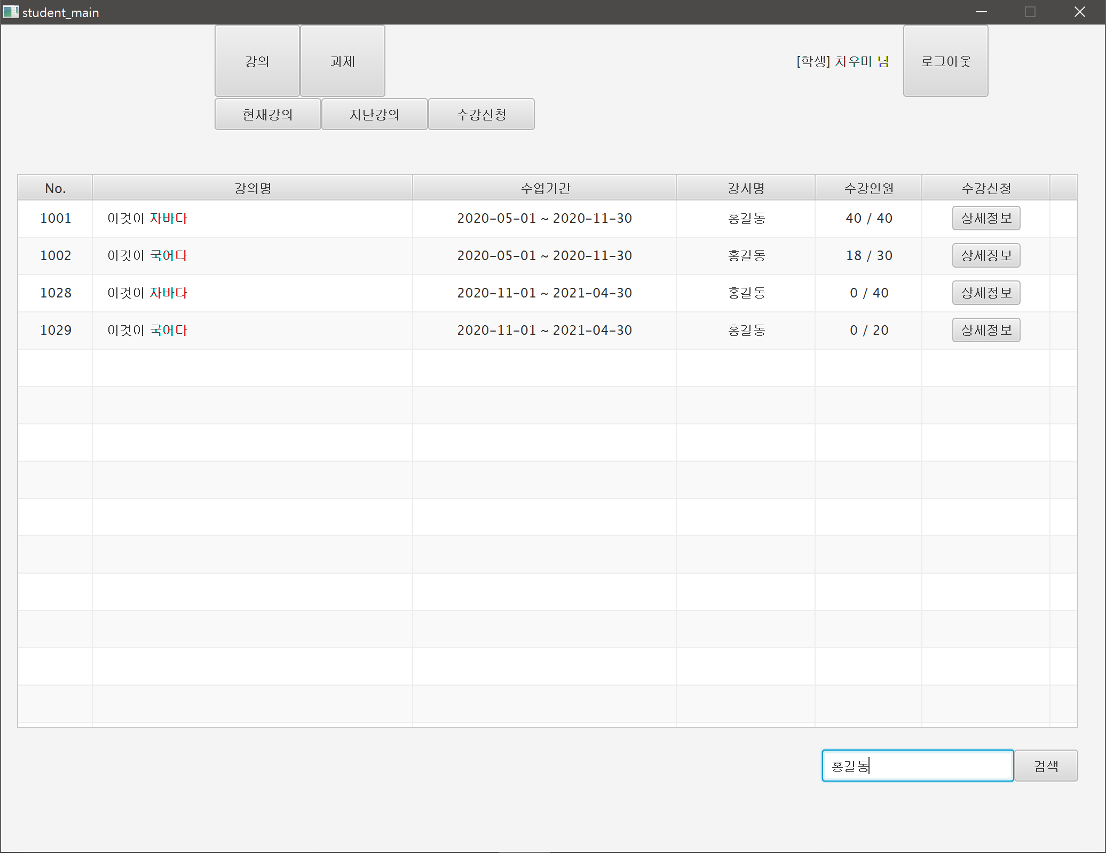
기능구현
학생
강의검색
< 강의 검색>
* 과목 이름으로
* 선생님 이름으로

Slide 14
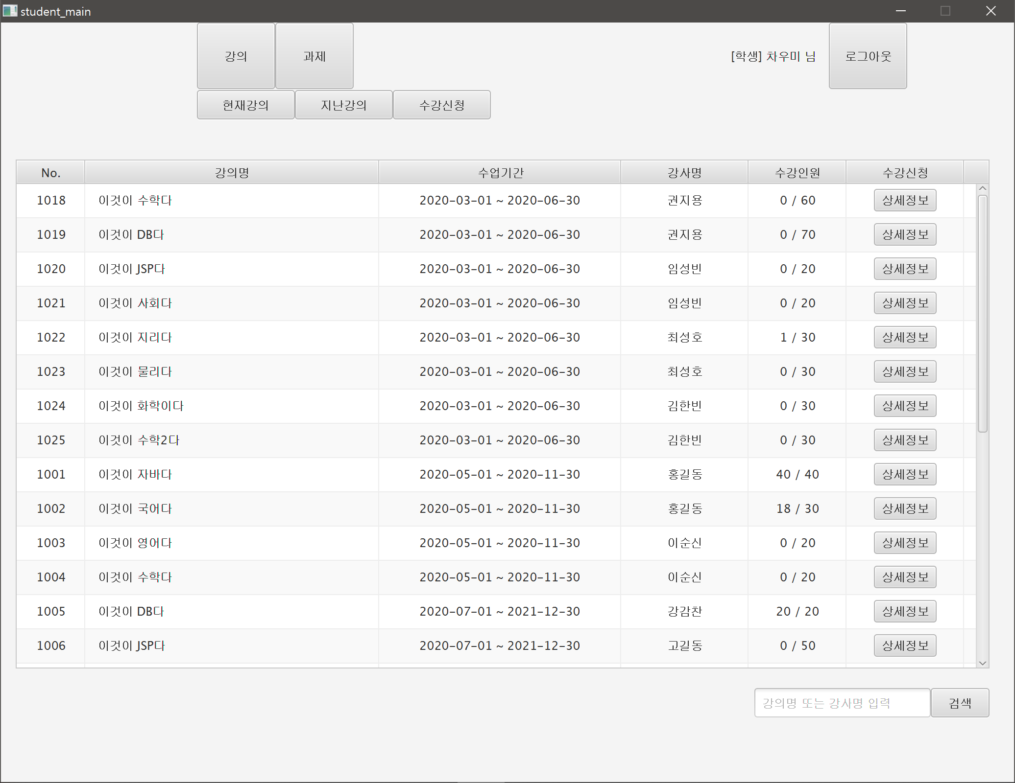
기능구현
학생
수강신청
< 수강신청>

Slide 15
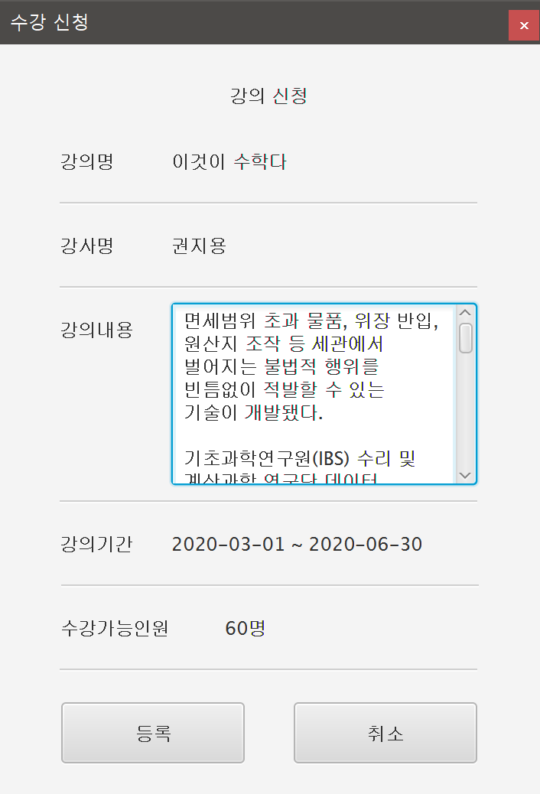
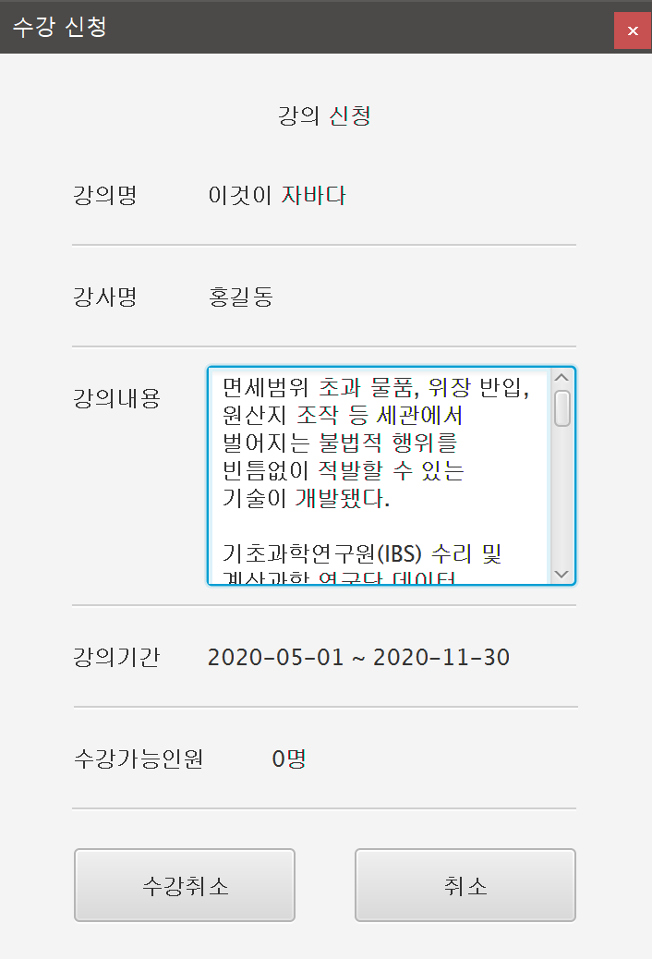
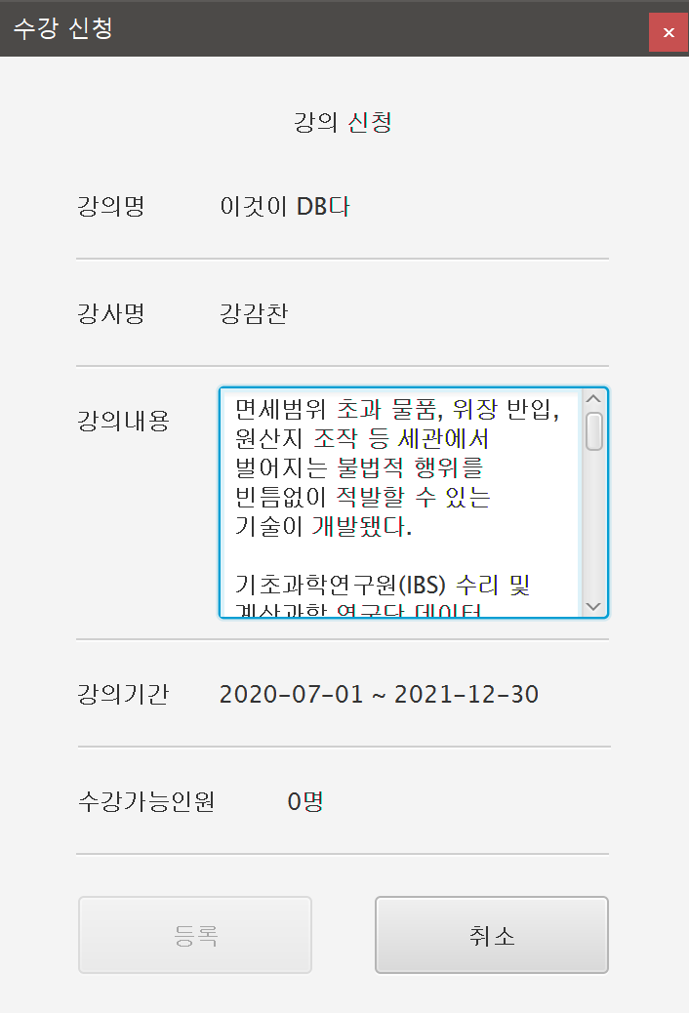
기능구현
학생
수강신청 팝업
* 수강신청 가능한 경우
* 이미 수강신청 했을 경우
* 수강신청 불가능한 경우

Slide 16
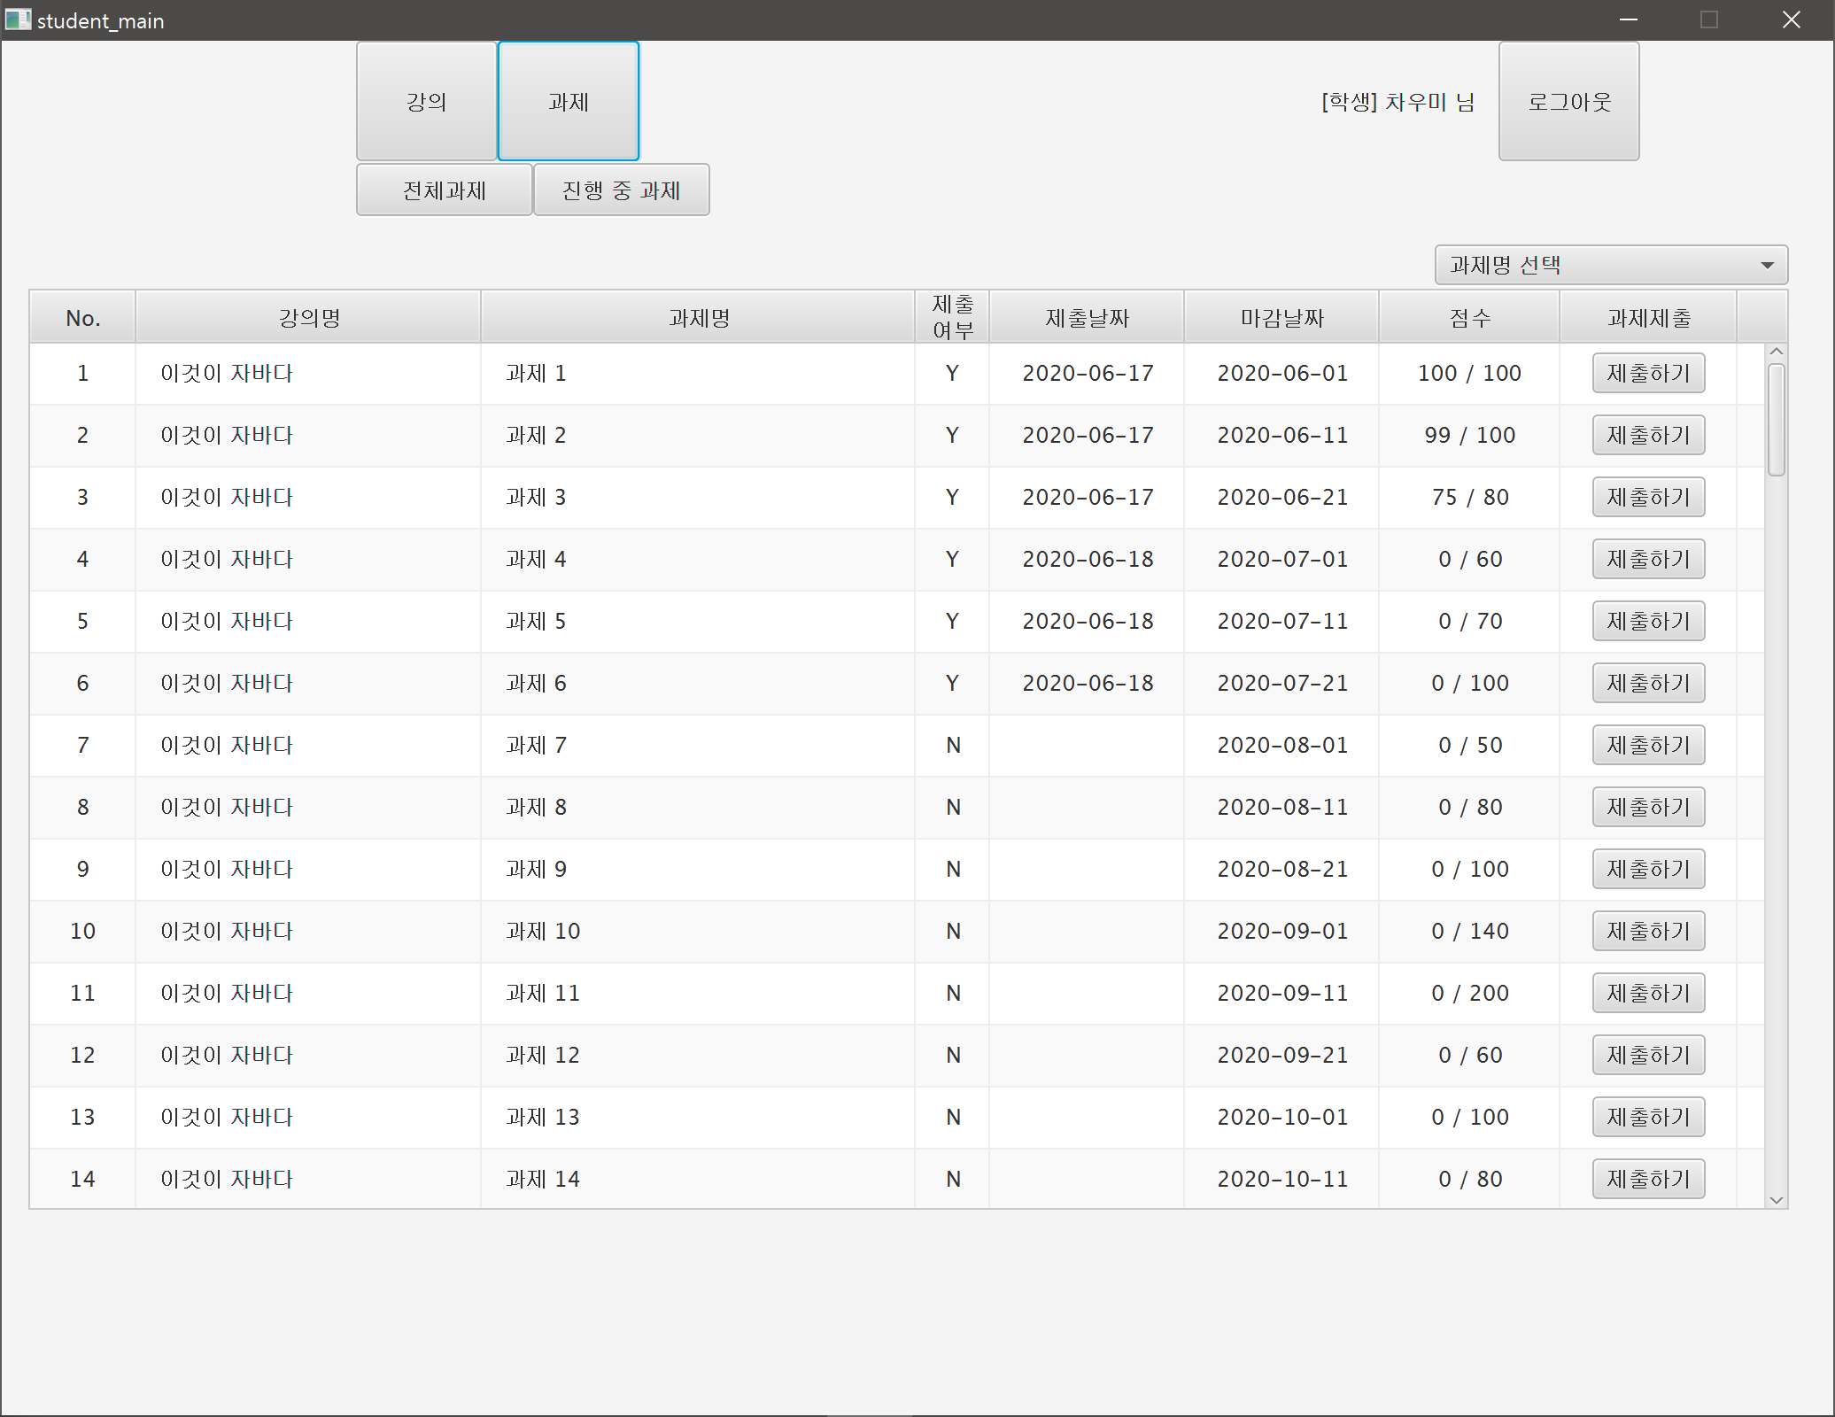
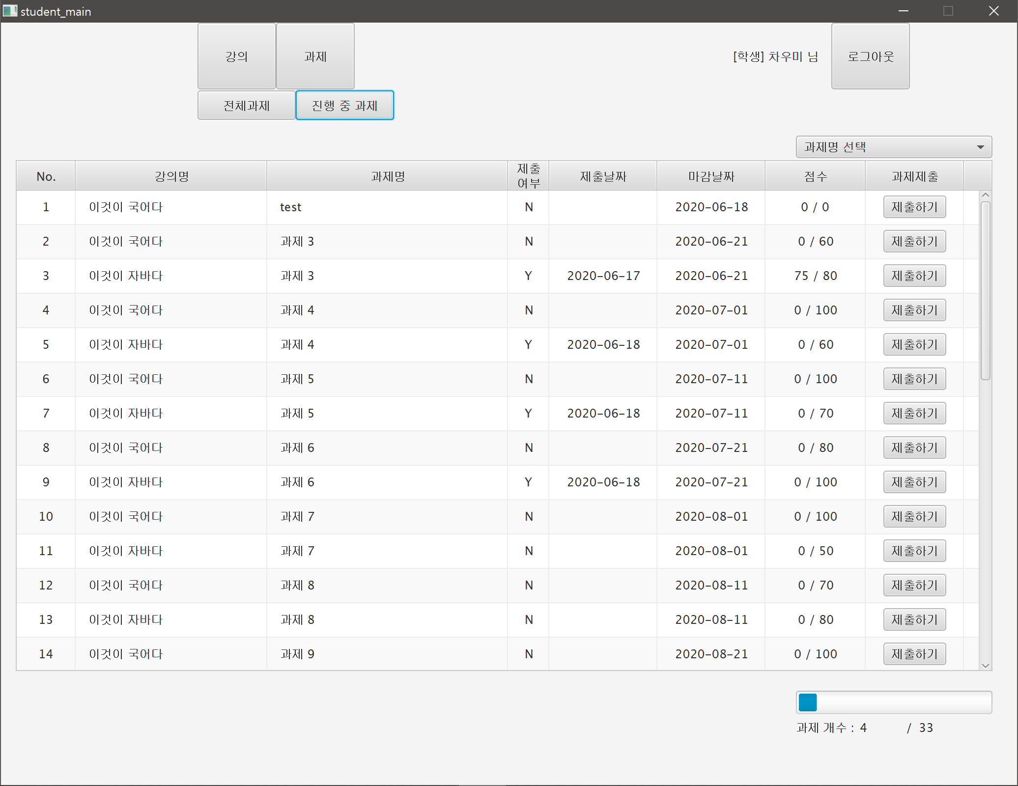
기능구현
학생
과제조회
< 과제 조회> - 모든 과목
* 전체 과제
* 현재 진행 중 과제

Slide 17
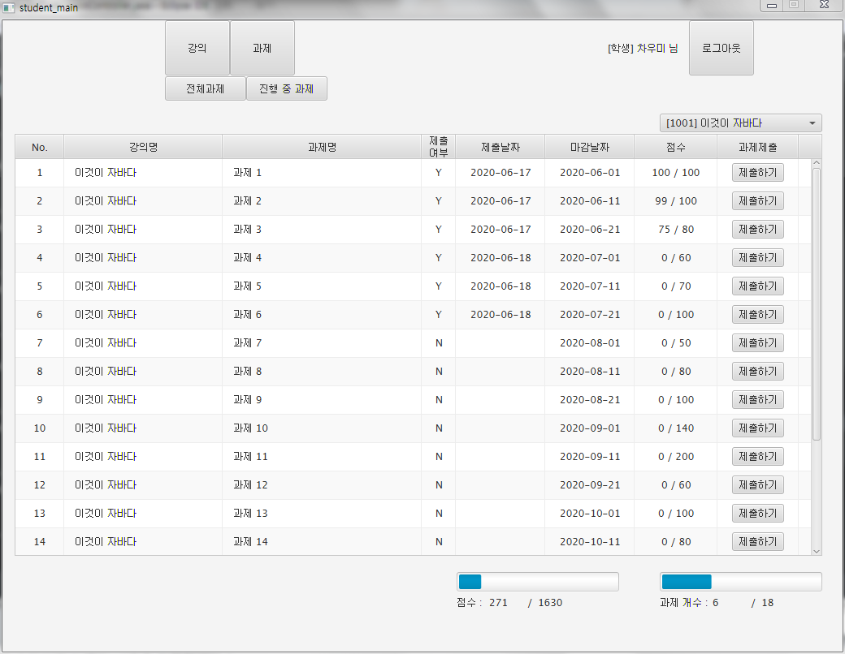
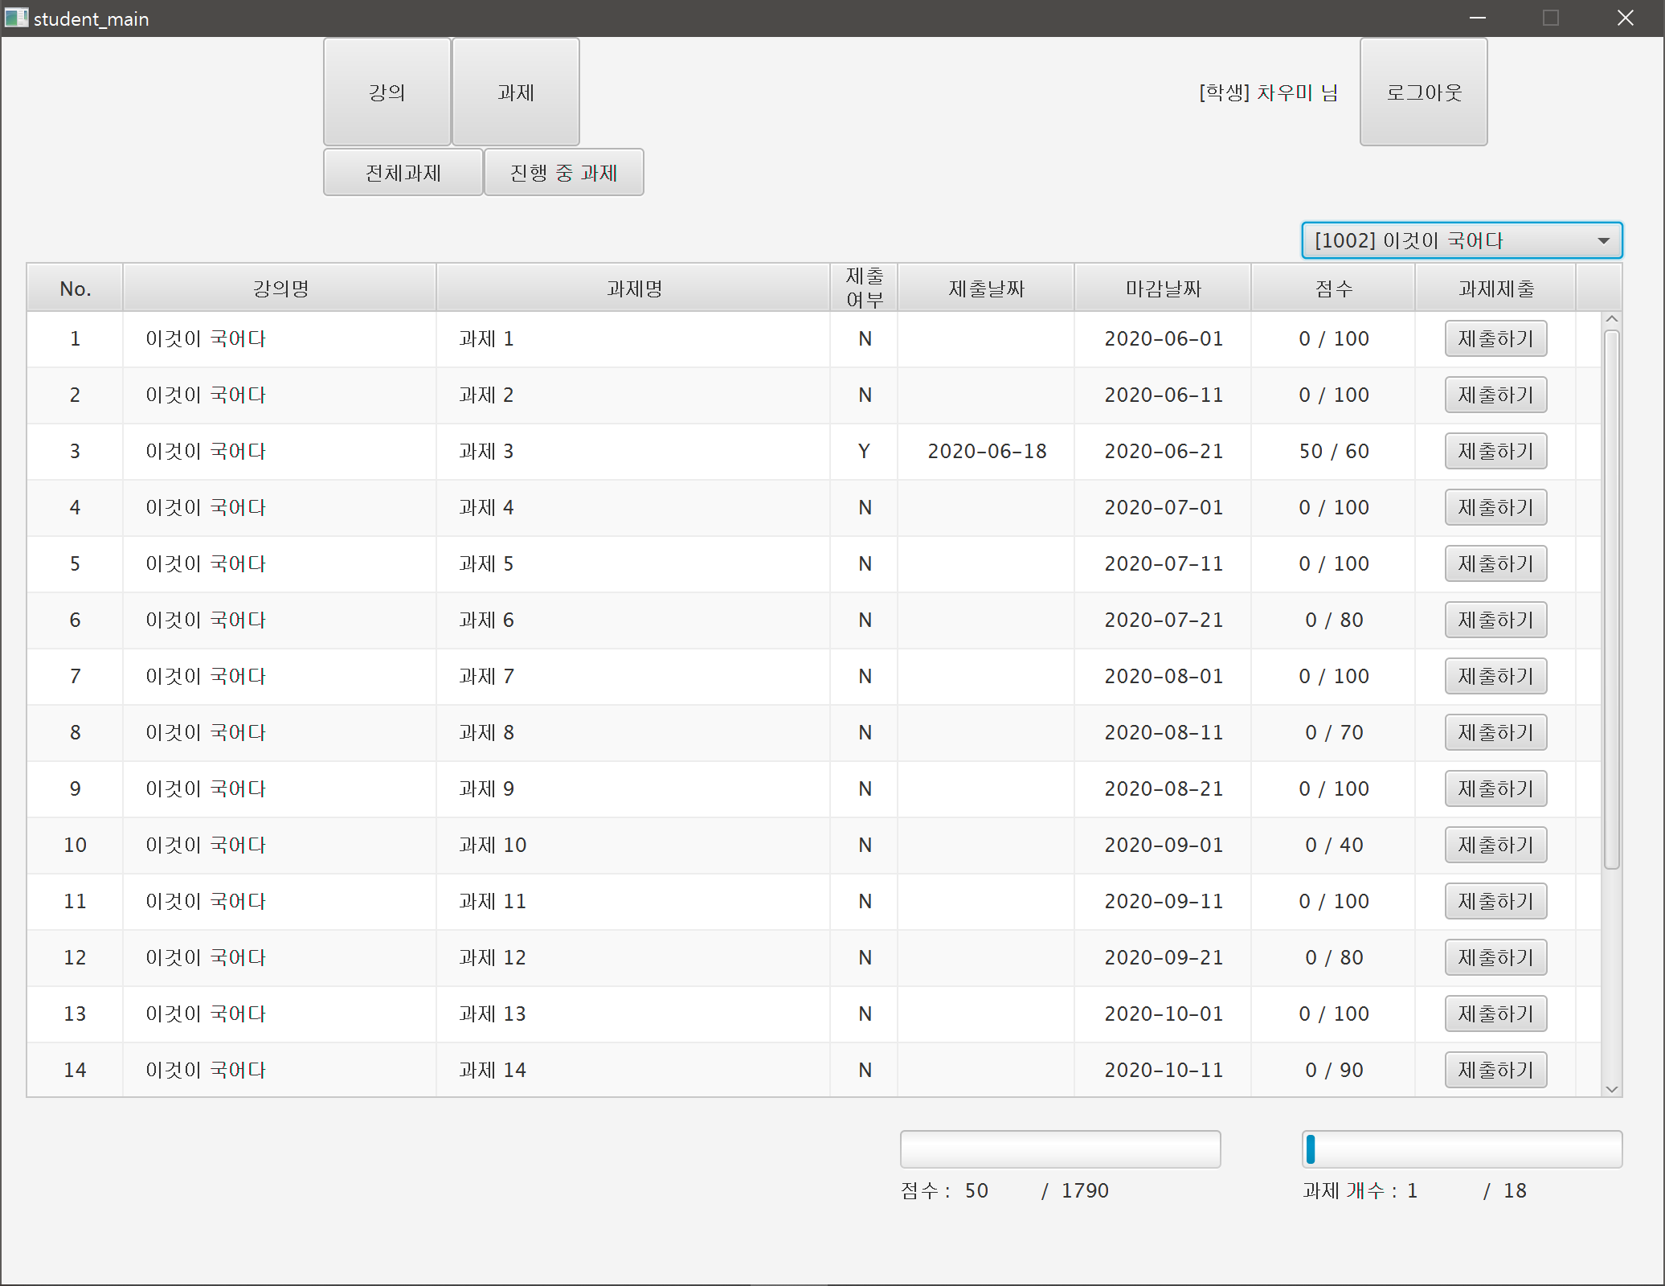
기능구현
학생
과제조회
< 과제 조회> - 특정 과목
* 특정 과목 조회 -1
* 특정 과목 조회 -2

Slide 18
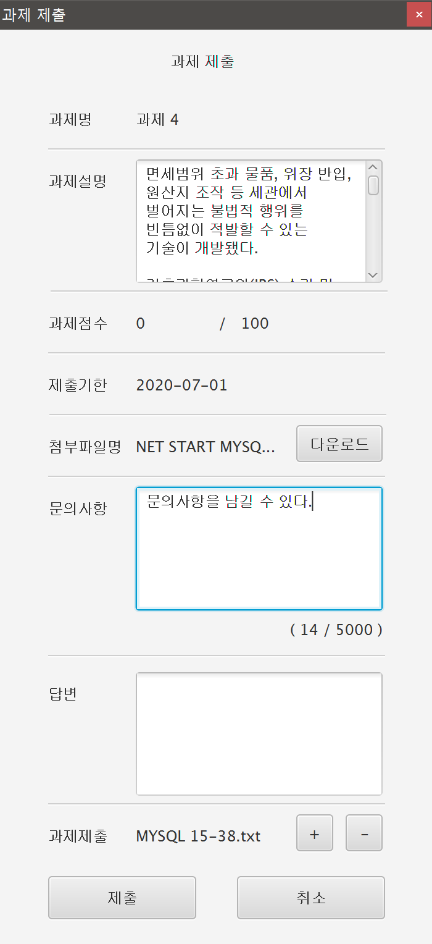
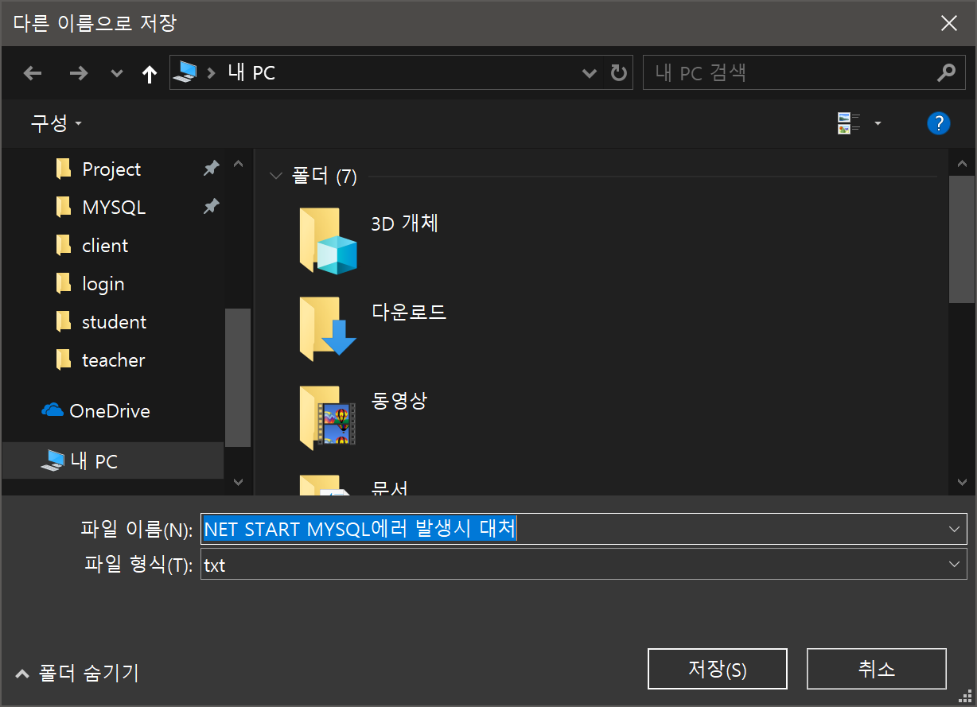
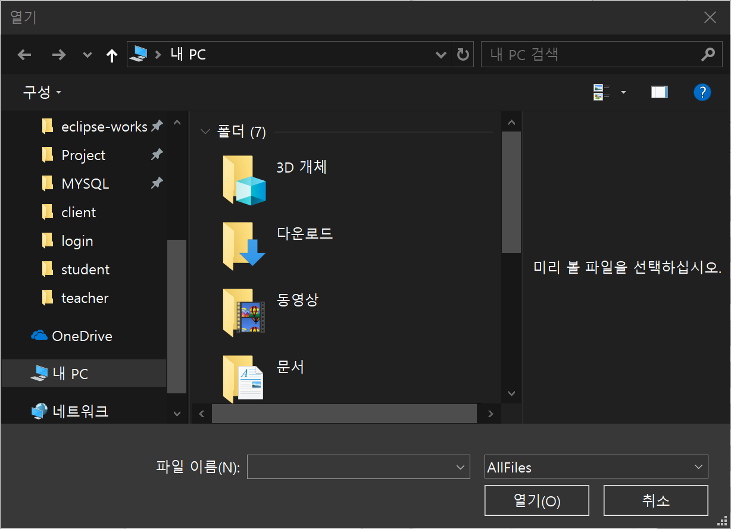
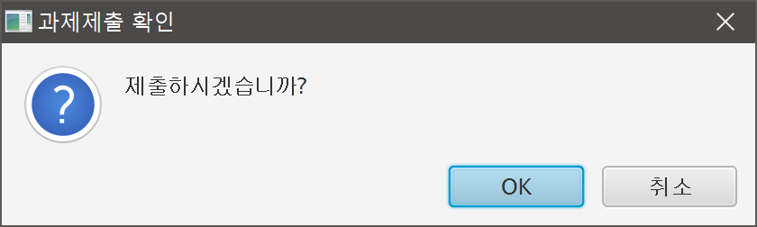
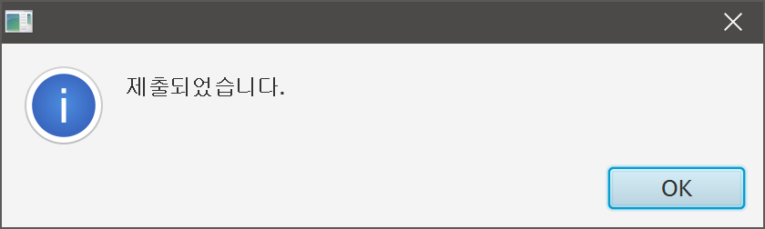
기능구현
학생
과제제출
< 과제 제출>
* 첨부파일 다운로드
* 첨부파일 업로드
* 제출버튼 클릭 시

Slide 19
기능구현
선생님
선생님 화면
강의
과제
강의조회
과제조회
강의관리
과제관리

Slide 20
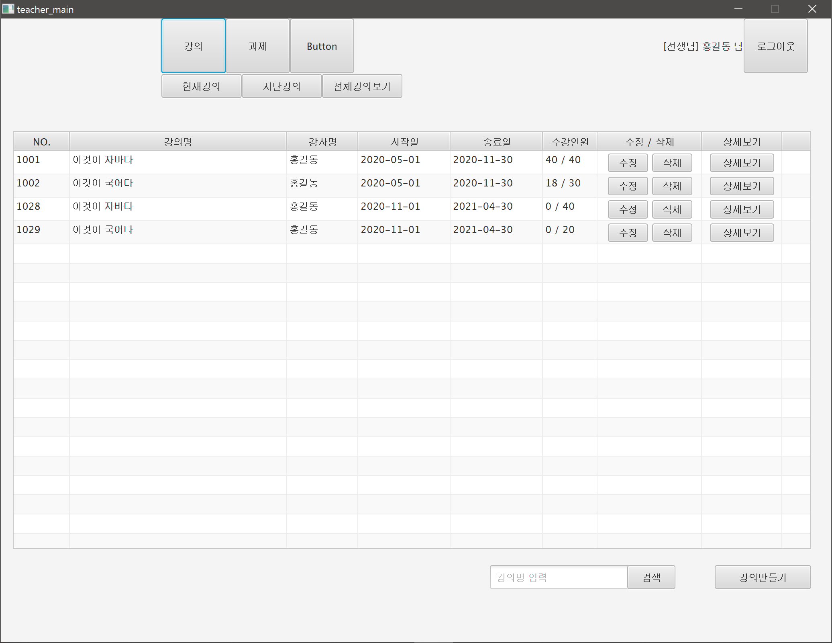
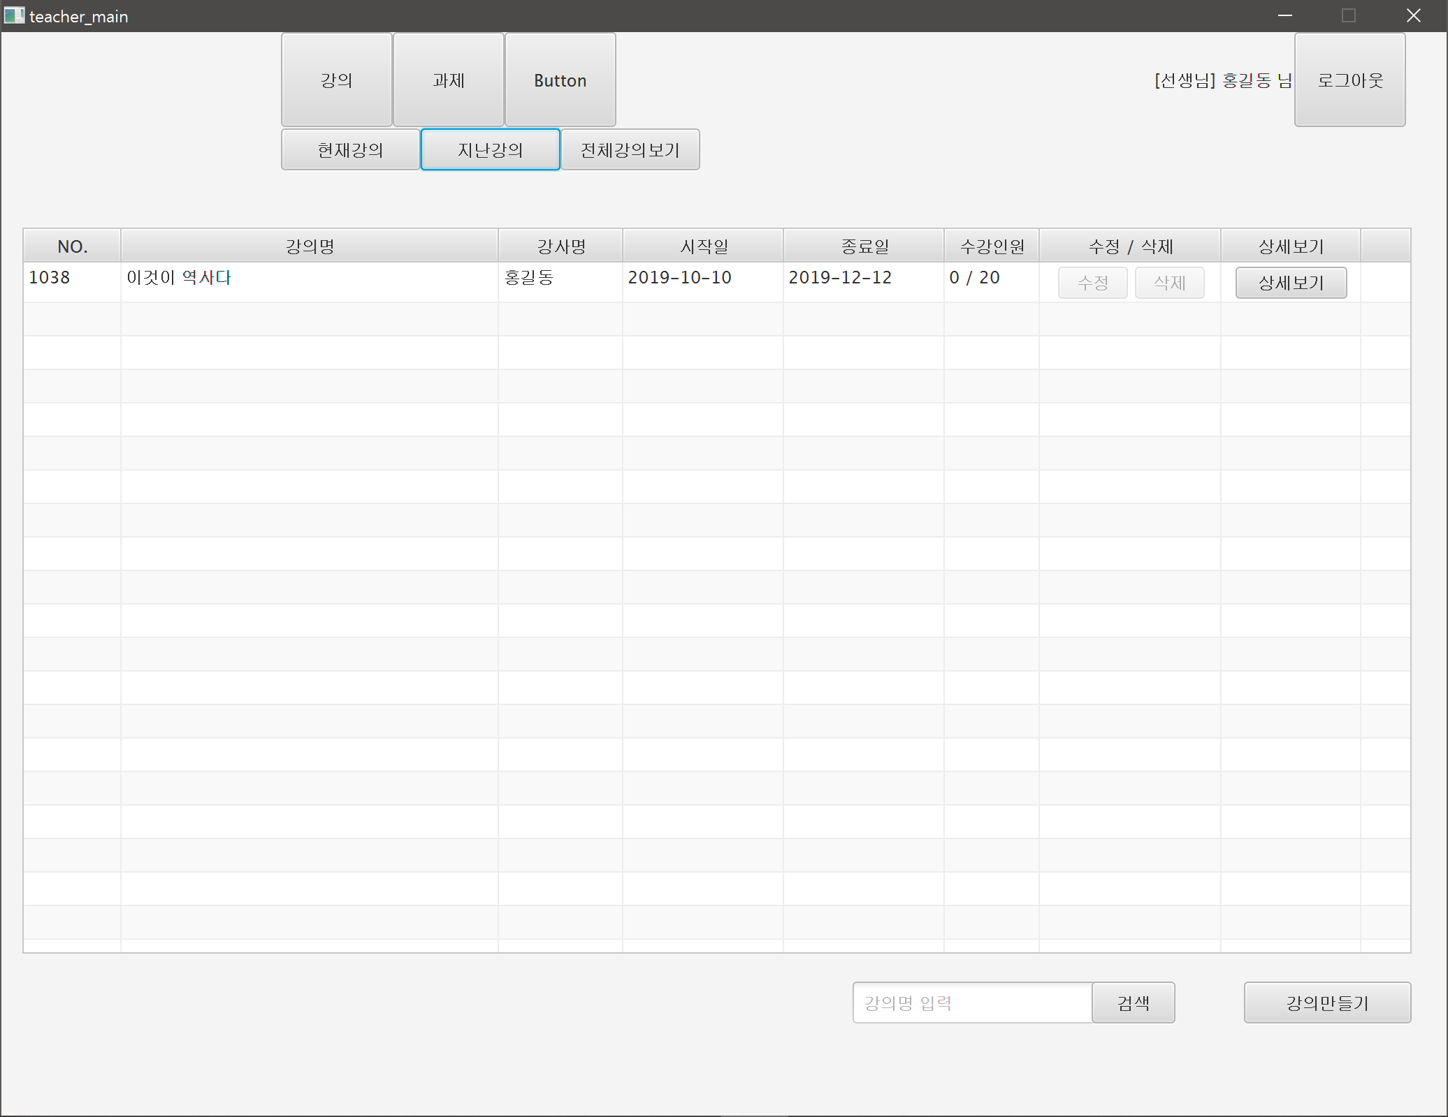
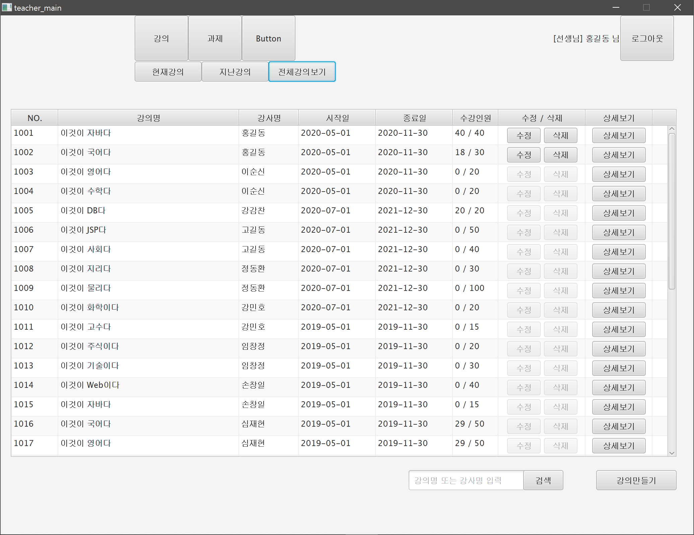
기능구현
선생님
강의조회
< 강의 조회> - 현재/과거/전체
*현재 강의목록
*과거 강의목록
*전체 강의목록

Slide 21
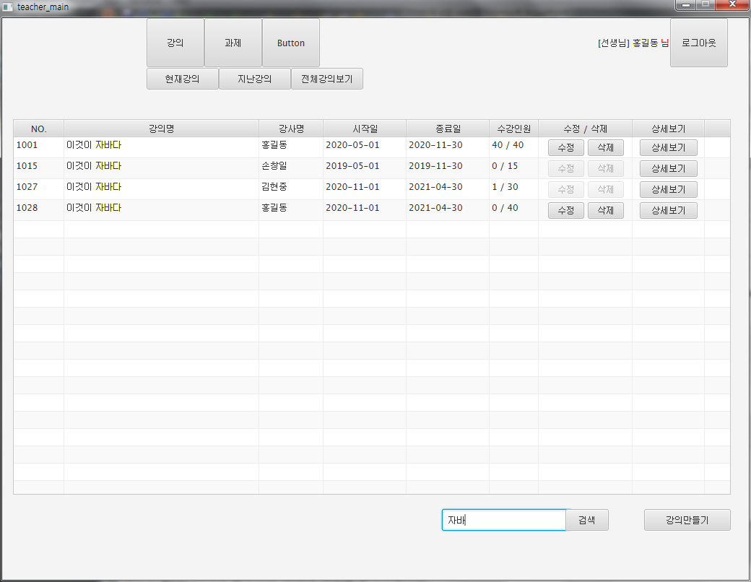
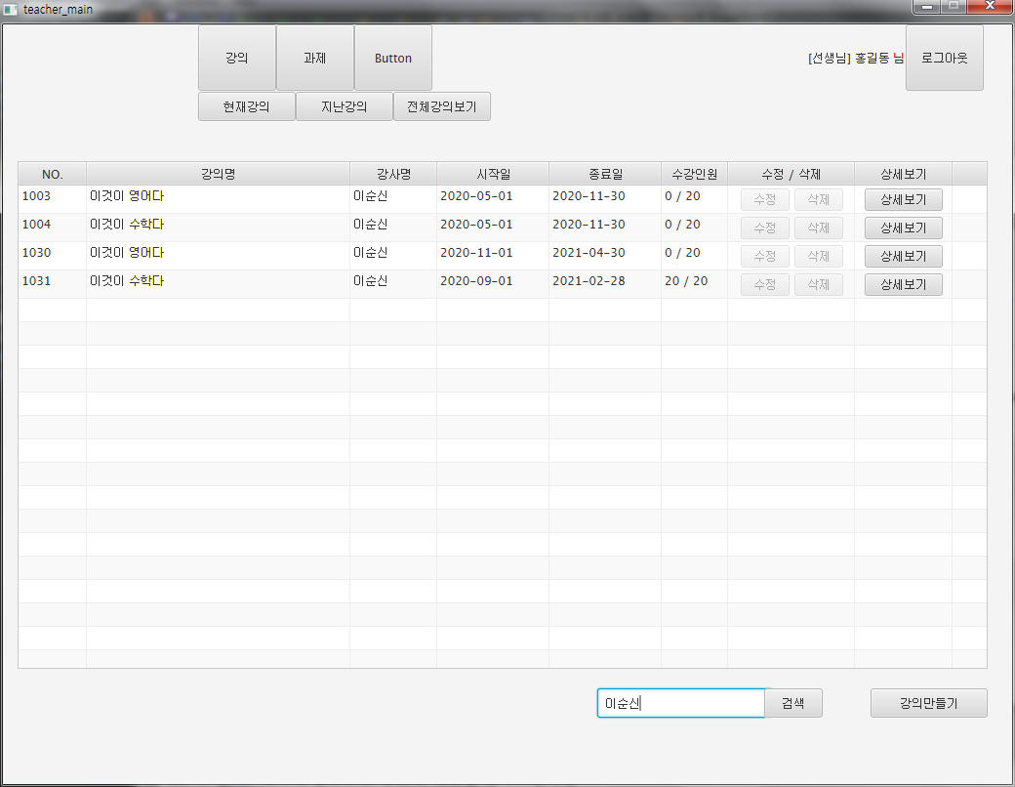
기능구현
선생님
강의조회
< 강의 검색>
*과목명으로 검색
*강사명으로 검색

Slide 22
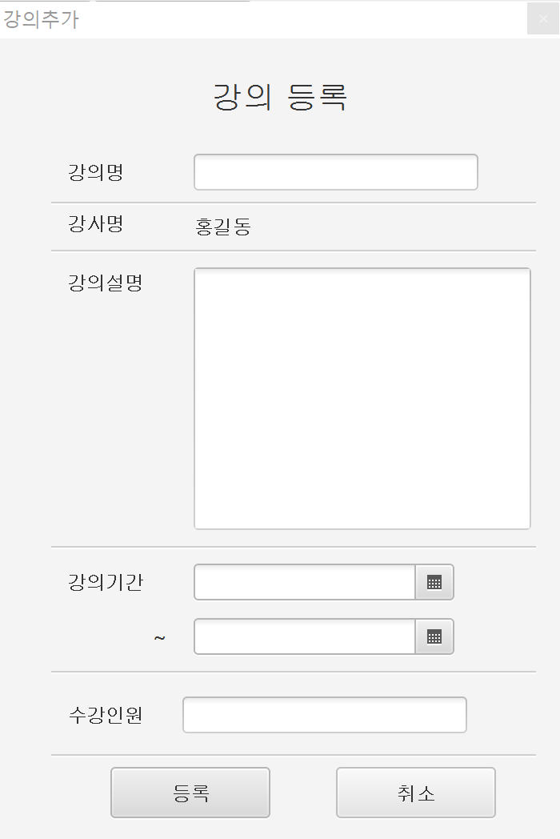
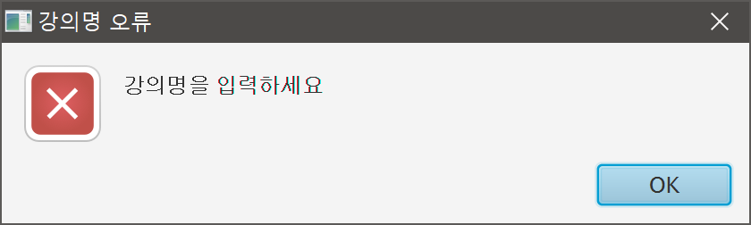

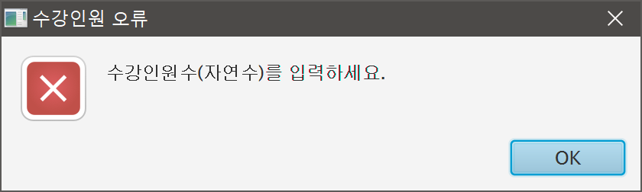

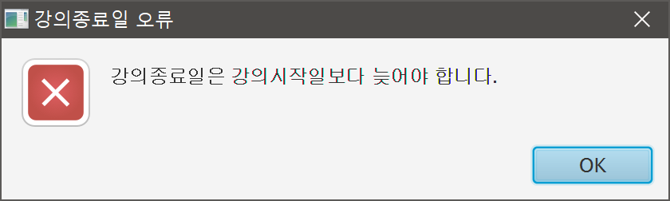
기능구현
선생님
강의등록
< 강의 등록>

Slide 23
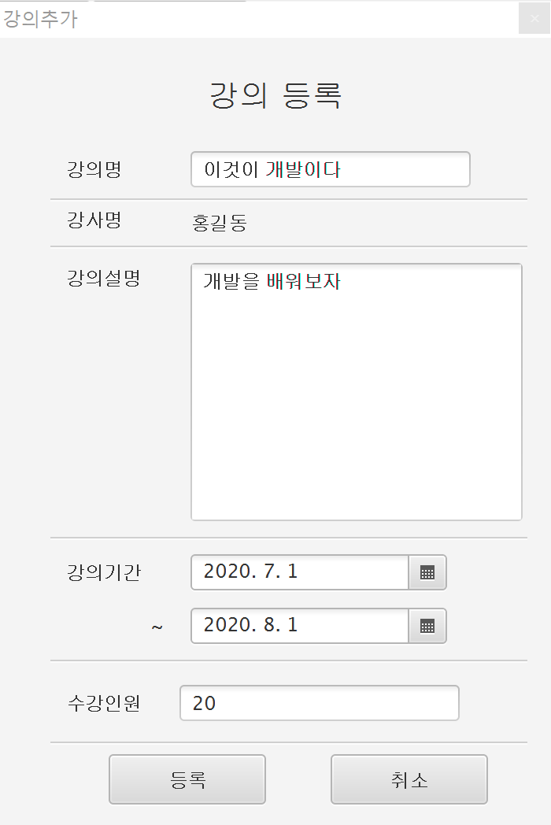
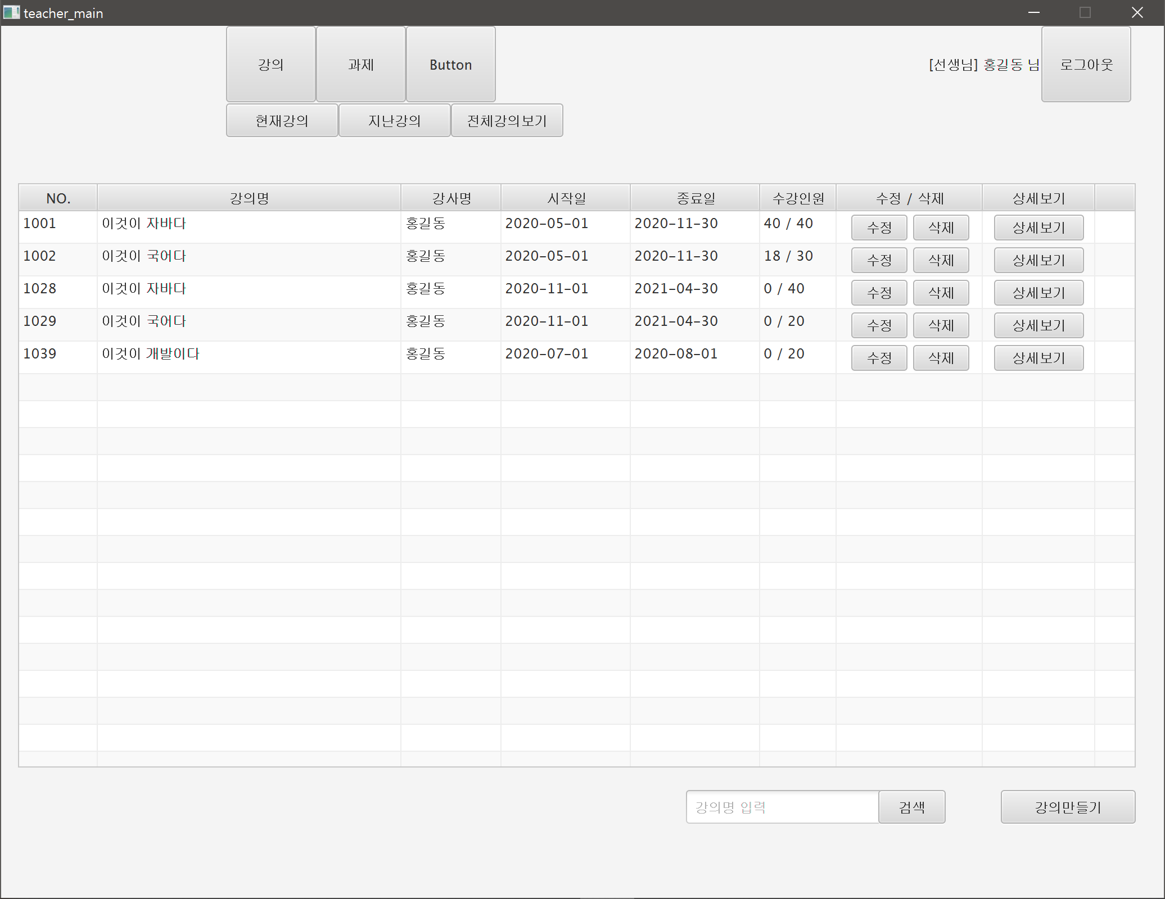
기능구현
선생님
강의등록
< 강의 등록> - 정상적으로 입력했을 경우 강의등록 성공

Slide 24
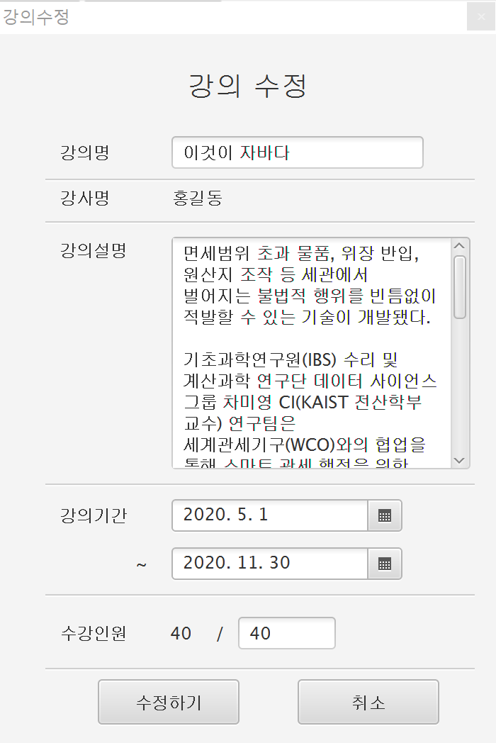
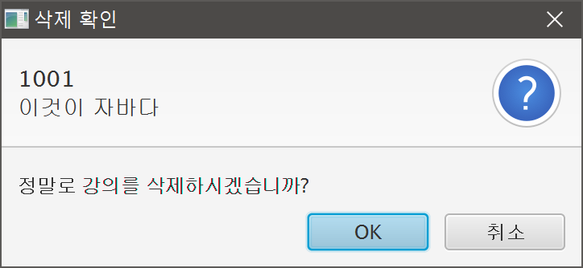
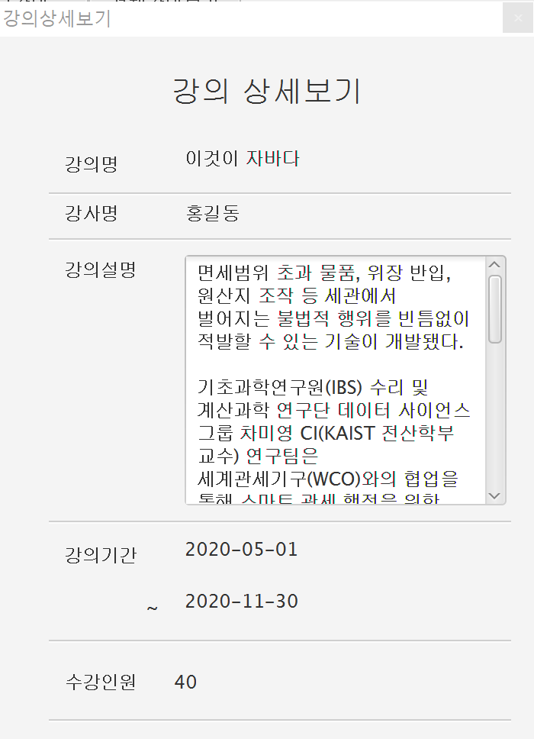
기능구현
선생님
강의수정, 삭제, 상세보기
< 강의 수정, 삭제, 상세보기>
* 강의 수정
* 강의 삭제
* 강의 상세보기

Slide 25
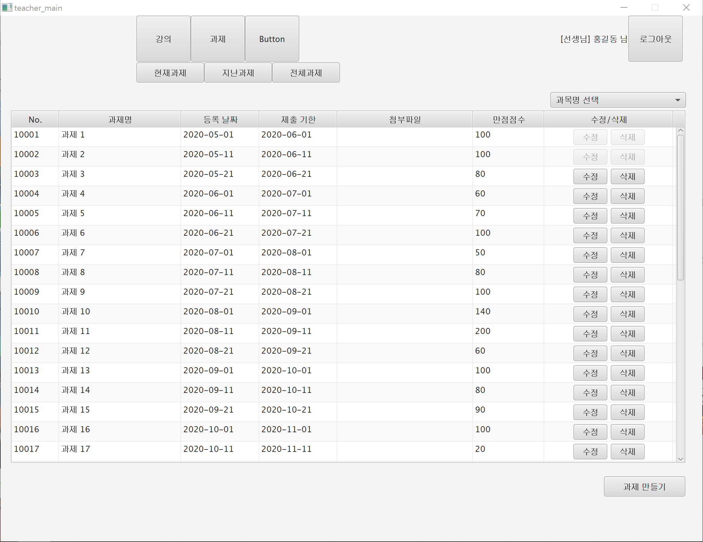

기능구현
선생님
과제 조회
< 과제 조회 >
* 조회방법 1) 과제 탭에서 클릭하여 조회
* 조회방법 2) 강의목록에서 더블클릭하여 조회

Slide 26
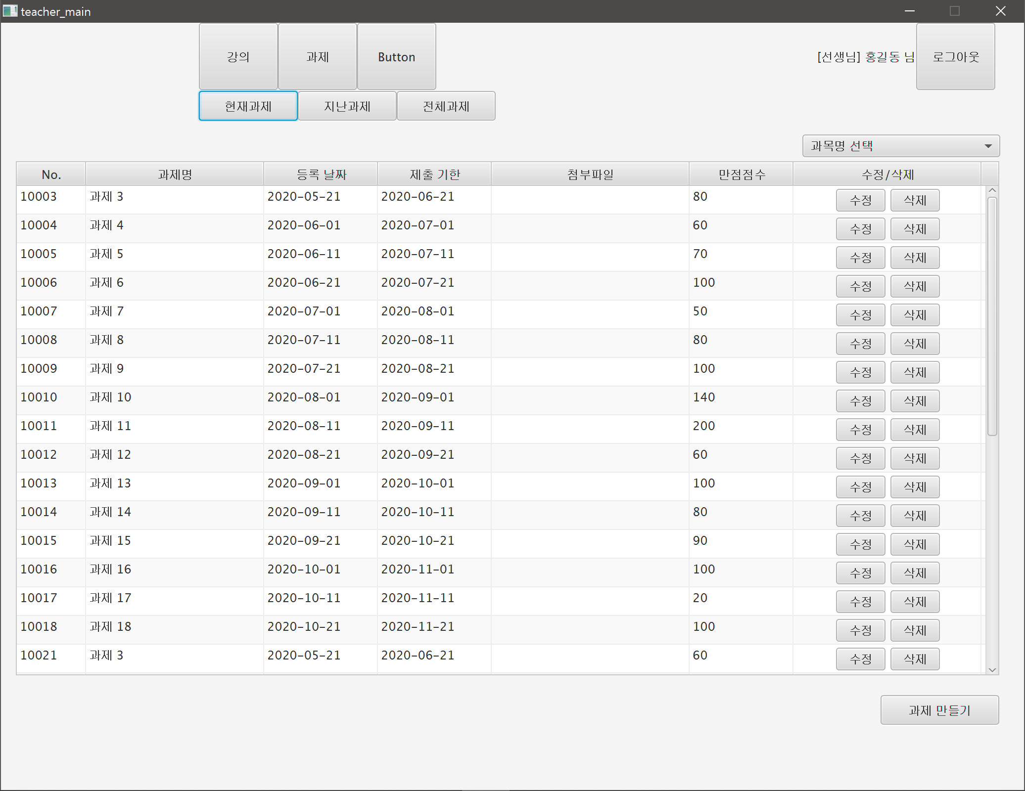

기능구현
선생님
과제조회
< 과제 조회 > - 전체
* 현재 과제(제출기한 남음)
* 지난 과제(제출기한 지남)

Slide 27


기능구현
선생님
과제조회
< 과제 조회 > - 과목선택
* 현재 과제(제출기한 남음)
* 지난 과제(제출기한 지남)

Slide 28




기능구현
선생님
과제등록
< 과제 등록 >
* 선택된 과목이 없을 때
* 선택된 과목이 있을 때
* 유효성 검증

Slide 29


기능구현
선생님
과제 수정/삭제
< 과제 수정/삭제 >
* 과제 수정
* 과제 삭제

Slide 30

기능구현
선생님
과제별 상세정보
< 과제별 상세정보 조회 >

Slide 31




기능구현
선생님
과제별 상세정보
< 과제별 상세정보 조회 >
* 학생이 제출한 과제 확인, 채점
* 채점완료로 표기, 평균점수 표시

Slide 32


기능구현
학생
과제정보
< 과제별 상세정보 조회 >
* 과제 채점 후 학생 화면에서 확인했을 때

Slide 33
계획
* 기능 수정보완
유저 패스워드 DB 암호화
ID/PW찾기 메일연동
회원가입/찾기에서 메일주소 직접입력칸 생성
* 오류 수정
* 추가 구현 계획
- 선생님 화면)학생관리
캘린더 형태로 과제조회
스레드 사용

Slide 34
END
감사합니다.

